Slide 2
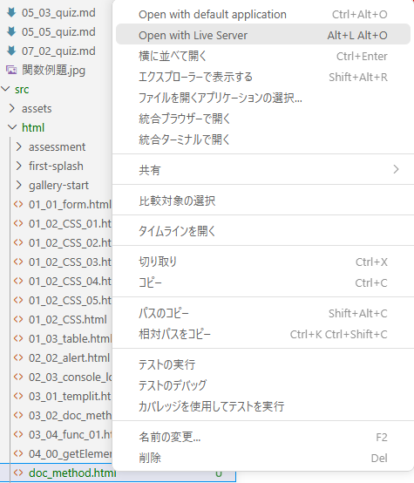
① 「doc_method.html」を
右クリック
②「Open with Live Server」を
クリック

